Slide 1
База данных мини-отеля
Выполнил студент гр. ИС-17-2о
Горбенко К.Н.

Slide 2
Требования к базе данных
Пользователь – администратор базы данных.
Использование – учет занятых и свободных номеров, учет предоставляемых услуг.

Slide 3
Использование базы данных
Постоялец заселяется
Заказывает услуги
выселяется

Slide 4

Основные сущности
Сложная сетевая модель

Slide 5
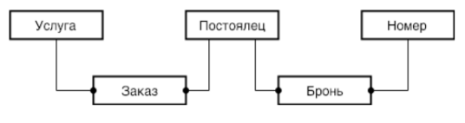
Преобразование к простой сетевой модели

Slide 6
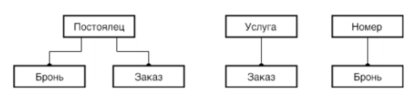
Преобразование к древовидной модели

Slide 7
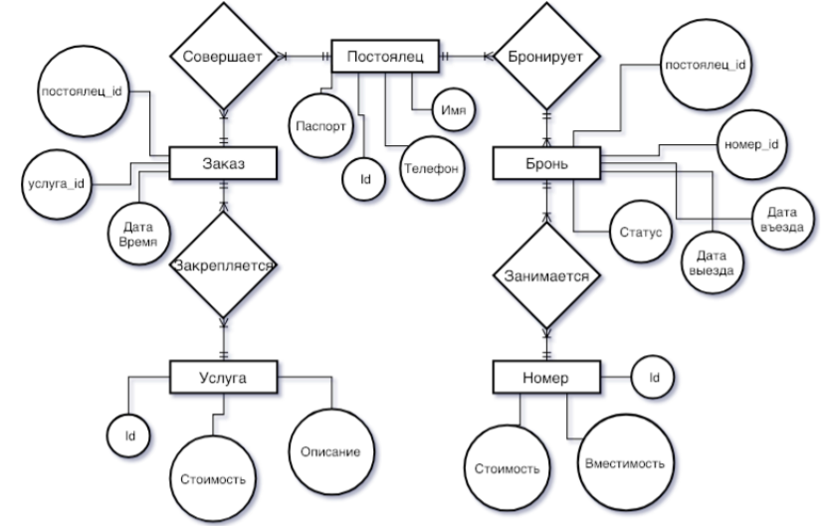
МОДЕЛЬ В НОТАЦИИ П.Чена

Slide 8
НОРМАЛИЗАЦИя
При нормализации к первой нормальной форме не будем выделять ФИО в три различных атрибута, так как перед базой данных не стоит цели выборки по различным частям имен постояльца.

Slide 9
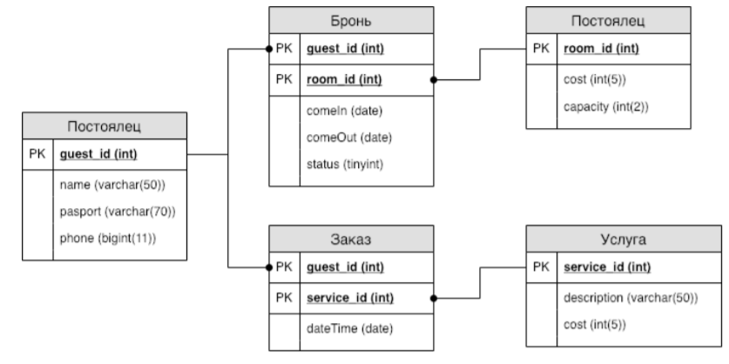
НОРМАЛИЗАЦИЯ
В результате нормализации получим полную атрибутивную модель

Slide 10
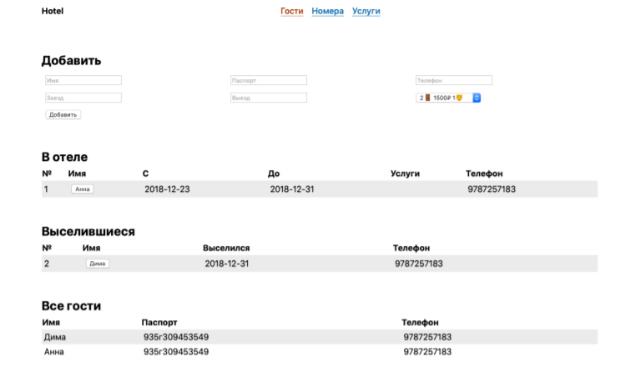
Разработка клиентского приложения

Slide 11
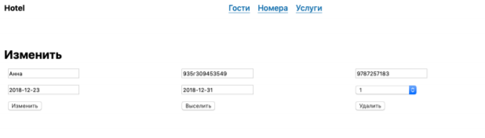
Редактирование данных гостя

Slide 12
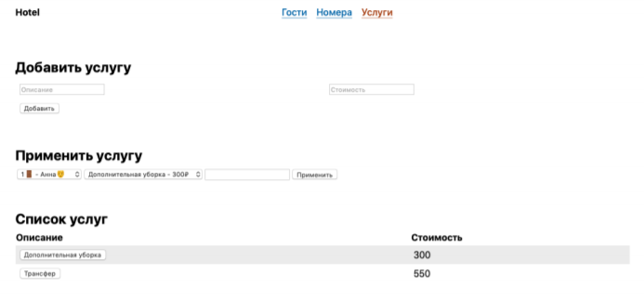
Добавление услуг

